Slide 1







Bu proje Avrupa Birliği ve Türkiye Cumhuriyeti tarafından finanse edilmektedir.
GENEL BECERİ EĞİTİMİ
PAZARLAMA
(AMBALAJLAMA)
Öğr.Gör.Hakan DUMAN
Bu yayın Avrupa Birliği ve Türkiye Cumhuriyeti’nin mali katkılarıyla hazırlanmıştır. Bu yayının içeriğinden yalnızca Iğdır Üniversitesi sorumludur ve bu içerik hiçbir şekilde Avrupa Birliği veya Türkiye Cumhuriyeti’nin görüş ve tutumunu yansıtmamaktadır.

Slide 2
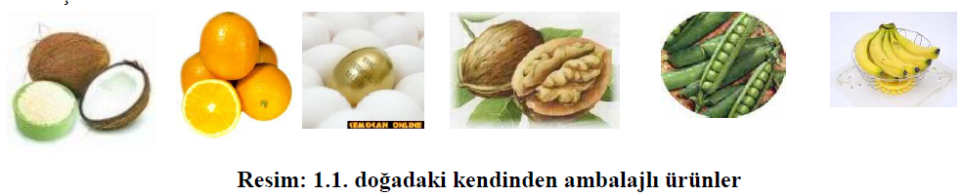
AMBALAJLAMA
AMBALAJLAMA
Ambalaj, insanlığın ve tabiatın ürün yaratımında ki en önemli yanlarından biridir.
Tabiattaki olayları gözlemlemek ambalajı anlamamıza yardımcı olur.

Slide 3
AMBALAJLAMA
Tabiattaki ürün ve ambalaj ilişkisinde gerçekleşen biyolojik yapılar bize ambalajın öncelikli koruma fonksiyonuna sahip olduğunu gösterir, örneğin kabukların içindeki fındık, bezelye kabuğundaki bezelye, portakal kabuğundaki portakalda olduğu gibi.

Slide 4
AMBALAJLAMA
Tabiatta bulunan meyvelerden, hindistancevizi, ananas, yerfıstığı, muz gibi meyvelerinde benzer özellik de ambalaja sahip olduğu gözlemlenebilir. Tabiatta kendini hayran bırakan bir başka form yumurta ve yumurta kabuğudur. Yumurta kabuğu geometrisi gereği koruma fonksiyonuna sahip olması yanı sıra, ekonomik, güzel ve dayanıklı formu bakımından da sanatçıların ve tasarımcıların eserlerine ilham verir.

Slide 5
AMBALAJLAMA
Ambalajlar açılmak içindir. Görsel kimliğe sahip olması, iletişim ve etkileyici renk olgusu iyi bir ambalajda olması gereken değerlerdir. Ambalajın belirgin özelliklerinden biri tüketiciye ilk kullanım garantisini vermesidir. Ürünün tüm özelliklerini kendinde koruması ve kullanıcıya kendini sunması bakımından heyecan vericidir. Kullanıcı ambalaja olan saygısından dolayı yavaş yavaş açar ve atmayarak tekrar kullanır.

Slide 6
AMBALAJLAMA
Ambalaj, ürünlerin maliyetlerini etkileyen ve satışları arttırmada rolü çok büyük olan önemli bir bütünleyicidir. Çağdaş ekonomilerde ambalaj bir zorunluluktur. Ambalajın ayrıca fiyat artırım ve indirimlerinde talep elde etmede önemi büyüktür. Örneğin: diş macunu ürünü ambalajını büyüterek “aynı fiyata şimdi (+%20)” daha çok şeklinde promosyon yapabilir. Ambalajlama, depolama, stoklama, taşıma gibi fiziksel dağıtım faaliyetlerini kolaylaştırır, toplum sağlığını korumaya yardımcı olur. Üretici, toptancı, perakendecilerin mallarının satışlarına, kullanıcıların saklamasına, eski ürünler için yeni pazarlar geliştirilmesine, yeni ürün geliştirmeye ve ihracatın artışına yardımcı olur, bu yönleriyle ülke ekonomisine katkı sağlar.

Slide 7
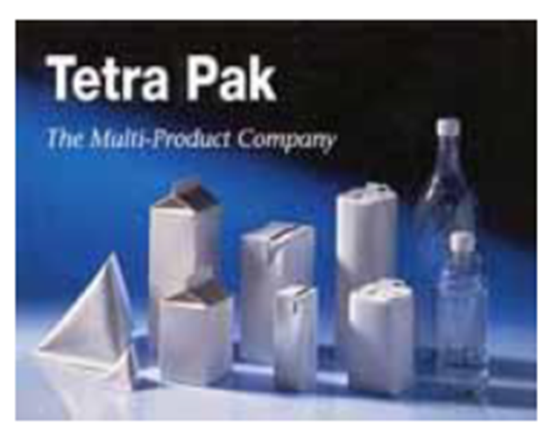
AMBALAJLAMA
Ambalajlamanın önem kazanması;
  Modern Pazar kavramının,
  Self servis yönteminin,
  Süpermarketlerin gelişmesi,
  Çalışan kadın sayısının artması,
  Tüketici gelir ve refahının artışı,
  Ambalajlama endüstri ve teknolojisinin gelişimi (tetra pak kutu),
  Üretimin çeşitlenmesi gibi ekonomik faktörlerden kaynaklanmıştır.

Slide 8
AMBALAJLAMA
Türkiye’de dünya çapında kaliteli ürünler üreten ambalajlama tekniklerinden el değmeden paketleme yapan Tetra-Pak ve Alfa Laval gibi dünya firmaları üretimlerini sürdürmektedir.

Slide 9
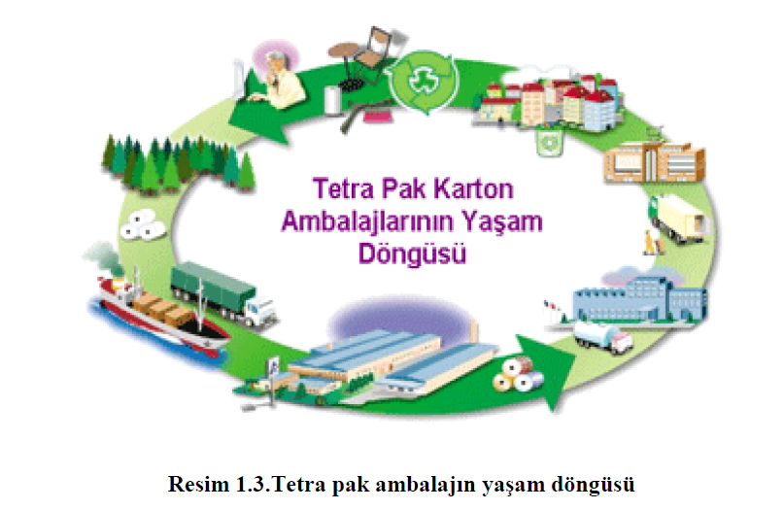
AMBALAJLAMA

Slide 10
Çevreci Ambalaj
Tetra Pak kartonları pek çok açıdan "çevreci” sıfatını hakketmektedir. Tetra Pak kartonları, yüzde 100 geri dönüştürülebilen malzemelerden üretilir. Kullanılmış Tetra Pak kartonları genel olarak iki temel yöntemle geri dönüştürülür. Bunlardan ilki kağıt geri kazanımı yöntemidir ve Tetra Pak karton ambalajların içerisindeki kağıt elyafının geri kazanılarak değişik kağıt ürünleri elde edilmesi anlamına gelir. İkinci yöntem ise yonga levha yöntemidir. Bu yöntemde kullanılmış Tetra Pak kartonları küçük parçalara ayrılarak ısı ve basınç altında preslenir ve çeşitli kullanım alanları olan yonga levhalar üretilir.

Slide 11
Çevreci Ambalaj
Boş Tetra Pak kartonları doluma rulo halinde sevk edilir. Örneğin 200 ml'lik Tetra Pak içecek kartonlarının bir rulosunda 20.000 paket vardır. Bu nedenle, bir kamyonla rulo halindeki bu ambalajlardan 1 milyon adedini taşımak mümkündür. Oysa aynı miktarda hazır şişe türü ambalaj boş olarak sevk edildiğinde yaklaşık 58 kamyon gerekmektedir. Tetra Pak içecek kartonları dolu olarak sevk edildiklerinde ağırlık olarak yüzde 97'si ürün ve sadece yüzde 3'ü ambalaj malzemesidir. Şişe türü ambalajlarda ambalajın içerisindeki ürüne oranla ağırlığı yüzde 60'a kadar çıkabilmektedir. Benzer şekilde, kullanılmış Tetra Pak içecek kartonları kulakları açılıp yassı hale getirilerek normal hacimlerinin altıda biri kadar yer kaplayabilmektedir.

Slide 12
Çevreci Ambalaj
Başka bir deyişle, Tetra Pak ambalajlarının boş, dolu veya kullanılmış olarak sevk edilmesi fosil yakıt kullanımı, egzoz gazlarının emisyonu ve sera etkisi gibi çevreyi olumsuz etkileyen unsurları en aza indirir.

Slide 13
Yenilenebilir Kaynak
Doğada sürdürülebilirliğin temelinde yenilenebilirlik yatar. Faaliyetlerimizde kullandığımız kaynakları yeniden kullanabildiğimiz; bunların yerine yenilerini, en az tükettiğimiz hızla geri koyabildiğimiz ölçüde çevremiz ile uyum içinde yaşarız. Bu bakımdan, üretimde yenilenebilir kaynakları kullanmak çevre ve doğal kaynaklar açısından en doğru tercihtir.

Slide 14
Yenilenebilir Kaynak
Tetra Pak, ambalajlarının tasarımında en az miktarda malzeme kullanarak, çevre üzerinde en az etkiyi yapmayı hedefler. Amaç, ambalajın yaşam döngüsü boyunca olabilecek en az miktarda kaynak tüketmektir. Her ürünün tasarımından, üretilip müşterilere ulaştırılmasına kadar olan tüm aşamalarda, hammadde, enerji ve çevre de korunur. Tetra Pak içecek kartonları, hafif oldukları için daha fazla ürünün daha az yakıt harcanarak taşınmasını sağlar, böylece atmosfere salınan zararlı gaz miktarı azalır.

Slide 15
Yenilenebilir Kaynak
Üretimde kullanılan kaynakların yenilenebilir olmasının yanında, elde edilen ürünün kullanımdan sonra geri kazanılması da son derece önemlidir. Tetra Pak içecek kartonlarının en önemli özelliklerinden biri de, kullanıldıktan sonra yüzde yüz geri dönüştürülebilir olmalarıdır. Birçok sektörün hammaddesini geri dönüştürülen Tetra Pak içecek kartonlarından sağlaması, doğal kaynaklarımızın sırtındaki yükü de hafifletir.

Slide 16
Yenilenebilir Kaynak
Yenilenebilir kaynaklar, bunların etkin ve çevreyi en az düzeyde etkileyecek şekilde kullanılmaları ve kullanımdan sonra geri kazanılabilen ürünler Tetra Pak üretiminin vazgeçilmez unsurlarıdır.
Her yıl Mayıs ayında Düseldorf’da yapılan dünyanın en büyük ambalaj fuarına (İnterpack) Türkiye’de katılmakta, başarılarını her geçen gün arttırmaktadır.

Slide 17
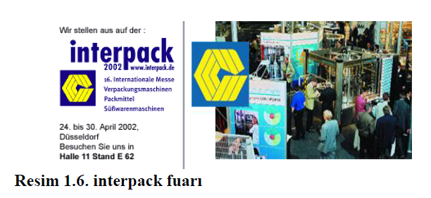
Yenilenebilir Kaynak

Slide 18
Ambalaj Tanımı ve Kapsamı
Ambalajlama, satıştan sonra malı taşıma sırasındaki hasarlara karşı korumak için yapılan işlevdir. Ambalajlama, taşımanın mağaza veya müşteri tarafından yapılmasına göre farklı olur.
Ambalajlama yöntemleri genellikle üç türlüdür.
  Satış elemanı tarafından yapılan ambalajlama
  Özel ambalajlama elemanı
  Merkezi ambalajlama

Slide 19
Ambalaj Tanımı ve Kapsamı
Küçük mağazalarda ambalajlama genellikle satış elemanları tarafından yapılır. Büyük mağazalarda da ambalajlama satış elemanları tarafından yürütülmesi tercih edilmektedir. Bunun nedeni müşteri ile satış elemanı arasındaki sıkı ilişkinin sürdürülmesidir.
Bazı kuruluşlarda ambalajlama işlevleri kasiyerler veya kasiyerin hemen yanında bulunan ve yalnız ambalajlama ile görevli elemanlar tarafından yürütülür. Her reyon için ayrı bir ambalajlama masası vardır.

Slide 20
Ambalaj Tanımı ve Kapsamı
Evlere teslim edilecek malların ambalajı için mallar torba, kasa, kutu içinde araçlarla merkezi bir ambalajlama ünitesine gönderilir. Bu merkezde mallar taşımaya uygun ambalajlama yapılarak ilgili teslimat elemanına verilir.
Müşteriler tarafından taşınacak malların çoğu önceden imalatçılar tarafından ambalajlanmaktadır. Satışlar satış alanındaki örnekler üzerinden, teslimatta stoktaki önceden ambalajlanmış mallardan yapılır.

Slide 21
Ambalaj Tanımı ve Kapsamı
Ambalajlama üç değişik katmandan oluşur.
  Birincil ambalaj, ürünü içine alan ilk, asıl ambalajdır. Örneğin, diş macunun tüpü, kolonyanın şişesi, ilacın blisteri… Bir ürünün bir satış birimini içeren ambalajı “perakende ambalajı”dır. Tüketici ambalajı, iç ambalajda denir. Dökme adı verilen biçimde satılan ürünler, ambalajsız olup çuval gibi geniş ambalajlara konulur. Örneğin çimento, açık temizlik malzemeleri…
  İkincil ambalaj, birincil ambalajı koruyan ve kullanılmak için açılan, atılan ambalajdır. Örneğin, ilacın, diş macununun içine koyulduğu karton kutu…

Slide 22
Ambalaj Tanımı ve Kapsamı
  Dış ambalaj, yükleme, taşıma, nakliye, depolama ve tanıma için gereklidir. Perakende ambalajların içine koyulduğu, kutu, koli, kasa, konteynerdir. Örneğin, ilaç kolileri, şişelerin konulduğu plastik kasa, uzak yerlere gönderilen birçok kutuyu içine alan konteynerler gibi…
    Konteynır: Uluslararası taşıma kurallarına uygun olarak, uluslararası standartlar örgütünce kabul edilmiş boyutlarda ve tipte her türlü taşımacılığa elverişli, birçok eşyayı aynı anda taşınmasına olanak sağlayan, bir araçtan diğer araca aktarılabilen, birçok defa kullanılabilmek için metal aksamdan yapılmış, yükleme ve boşaltmaya uygun dikdörtgen prizma biçiminde tasarlanan taşıma kaplarıdır. Aynı zamanda ambalajlama, depolama, zaman, sigorta giderlerinden tasarruf sağlar.

Slide 23
Ambalajın Fonksiyonları
Ambalajın temel fonksiyonları aşağıdaki gibi sayılabilir:
  Ürünü müşteriye ulaşıncaya kadar korumak
  Ürün hakkında müşteri satın almadan önce bilgi aktarmak
  Ürünün müşteri tarafından, diğer benzer ürünlerden en kısa sürede ayrıştırılabilmesini sağlamak
  Ürünün, diğer şirket ürünleri ile aynı aileden olduğu izlenimini oluşturmak
  Ürünün müşteri tarafından saklanmasını kolaylaştırmak
  Ürünün ait olduğu şirkete ait kurumsal kimliğini yansıtmak, müşteri tarafındaki kalite algısını güçlendirmek
  Müşteri tarafından satın alma kararının verilmesini kolaylaştırmak

Slide 24
Ambalajın Fonksiyonları
Günümüz ambalajının 5 ana fonksiyonu vardır:
  Koruyuculuk
  Kolaylık
  Tutundurma
  Fiyat ayarlama
  Anlaşmazlıkları önleme

Slide 25
Ambalajın Koruyuculuk Fonksiyonu
Koruyuculuk, ürünü, çalınmasını, ambalajla temasa geçen kişiyi korumayı içerir.
  Ambalaj, ürünü, ürünün kabını, kişileri korur. Ambalaj, kurutma, nemlenme, istiflenme, basma, düşürme, darbe, titreşim test ve deneyleri ile koruyuculuk dereceleri belirlenir.5584 sayılı Posta Kanunu’nda koliler, ambalajlamayı ilgilendiren koşullar yer alır.

Slide 26
Ambalajın Koruyuculuk Fonksiyonu
  Ambalajın hırsızlık ve Vandalizm’i önleyen fonksiyonu da vardır. Ambalaj tüm pazarlama aşamalarında (dağıtım, taşıma, satış )tüketiciler tarafından çalınmasını önler. Bu riske karşı ürünün kapaklarına ilk kullanma garantisi olarak “ilk kullanım bandı” yapıştırılmaktadır.

Slide 27
Ambalajın Kolaylık Fonksiyonu
Kolaylık, taşıma, depolama ve kullanımı yakından ilgilendirir. Bu fonksiyon tüketicinin elinde sona erer. Örneğin kutu sütler ilk çıktığında makasla kesmek gerekiyordu, sonra “yırtınız” ibaresi konuldu, şimdi kutunun üzerinde küçük kolay açılan kapaklar yerleştirildi ve bazılarına da rahat pipetle içilmesi için kolay yırtılan delik yerleri yapılmıştır.

Slide 28
Ambalajın Tutundurma Fonksiyonu
Tutundurma, ürünün tekrar satın alınması için özendirmeyi içerir. Ambalaj sunuş ile özdeştir.
Ürünün miktar ve kalite değiştirilmeden ambalaj değişikliğine gidilmesi tutundurma şeklidir ve iki amaçla yapılır.
  Ambalaj eskimesi: zamanla ambalajlar yüzlerini eskitir. Ambalaj yorgunluğu dediğimiz bu olayda değişim yapılırken eski sadık müşterilerin nostaljik duygularına dikkat etmek gerekir.
  Ani fiyat düşürmelerinde bayilerin zarar görmemesi: satışlarda durgunluk olduğu dönemlerde, bayilerin elinde yüksek fiyatlı çok fazla stok kalmışsa onların zarar görmemesi için alınan tedbirdir.

Slide 29
Ambalajın Fiyat Ayarlama Fonksiyonu
Fiyat ambalaj aracılığı ile şu şekillerde fiyatlandırılabilir:
  Ambalajı değiştirmeksizin içi azaltılarak
  Ambalaj büyültüp birim fiyatı arttırılarak
  Ambalaj küçültülüp birim fiyatı arttırılarak
  Ambalaj büyültüp birim fiyatı azaltılarak
  Ambalaj büyültülüp içindeki miktar azaltılarak
  Ambalaj, miktarı ve fiyatı düşürülerek

Slide 30
Ambalajlama İlkeleri
Ambalajlama için kullanılan malzemelerden en iyi şekilde yararlanmak için şu ilkeler geçerlidir:
  Ürünün korunması
  Gereksiz giderlerden kaçınma
  Malzemelerin amaçlara uygun kullanılması
  İş akışının sağlanması
  Satışı ve tüketicinin kullanımını kolaylaştırma
  Deneyim ve gelişmelerden yararlanma

Slide 31
  AMBALAJ GELİŞTİRME
AMBALAJ GELİŞTİRME
Ambalaj, ürünün giysisi gibidir. Tüketiciyi satın alma eylemine hazırlaması için gerekli tüm güzellikleri üzerinde bulundurması gerekir. Ürünün piyasada tutunabilmesi, doğru ve etkili bir ambalaj malzemesinin seçimine bağlı olduğu kadar, ambalajın tasarımına da bağlıdır. Ürünün yapısına uygun seçilen renklerle, uyumlu yazı ve biçimlerle tasarlanmış, çekici, güzel görünümlü bir ambalaj, tüketiciyi olumlu yönden etkiler.

Slide 32
  AMBALAJ GELİŞTİRME
Ambalaj; ürünleri dış etkilerden koruyan, onları bir arada tutarak, taşıma, depolama, dağıtım, tanıtım ve pazarlama işlemlerini kolaylaştıran, metal, kağıt, karton, cam, plastik, v.b. malzemelerden yapılmış dış örtülerdir. Kısaca ambalaj; içerisinde ürün bulunan koruyucudur. Ürünü, çarpma, ıslanma, zedelenme gibi fiziksel etkilerden korur. Ambalaj ürünün tüketiciye en ekonomik yolla ulaşmasını sağlar, depolama kolaylığı yaratır, önemli bir görevi de taşıdığı bilgilerle tüketiciye seçim ve kullanım kolaylığı sağlamasıdır. Üzerinde yazılı olan ağırlık, fiyat, üretim tarihi, son kullanım tarihi, ürünün içeriği, üretici firmanın adı, kullanım açıklaması, TSE’li olup olmadığı gibi tüm bilgiler, tüketiciye ve satış yapana büyük kolaylıklar sağlar.

Slide 33
Dizaynın Önemi
Ambalajın grafik tasarımı, diğer tanıtım konuları gibi, grafik sanatçısının sorumluluğundadır. Ürün, tüketiciye sunulduğu zaman bulunduğu yerde her konumda çekici gücünü, etkisini göstermelidir. Satıcılar ürünleri yan yana dizerken her zaman ambalajın geniş yüzeyini tüketicinin görebileceği şekilde yerleştirmeyebilir. Ambalajın yan ve üst yüzeyleri de ürünün tanıtımı açısından önemlidir. Ürün ambalajınızın, farklı kuruluşların ürünleriyle yan yana geldiğinde çekiciliğini koruması gerekir. Bu durum, vitrinde yada market raflarında olduğu kadar, tüketici elinde de ona verdiği güven yönünden önemlidir.

Slide 34
Marka Olmak
Markalaşmak globalleşen dünyada, rekabet koşullarına uyum göstermek için vazgeçilmez bir pazarlama stratejisi. Uzmanlar markalaşmada “ kaliteli ürün- ambalaj- üretim sonrası destek - reklam” kombinasyonlarının önemini vurguluyorlar. Markamıza net bir konum belirleyip tutarlı bir iletişim dili yakalayamazsak bugünün rekabet ortamında başarılı olmamız çok zor. Maalesef marka olmanın altın bir kuralı yok. Bu nedenle pek çok unsuru bir arada düşünmek gerekiyor, bilgi mimarları ve ekonomistler şirket hedeflerini ve kullanıcı davranışlarını iyi anlamak gerektiğini belirtiyorlar.

Slide 35
Tasarım aşamasında
Tasarım aşamasında
  Ürünün markası çarpıcı ve akılda kalıcı olmalı.. (örneğin İpek Kağıdın ürünü Selpak gibi; bir düşünün sorarken Selpak var mı ?, diye soruyorsunuz. ürün markanızı günlük dile yerleştirebildiğiniz ölçüde markalaşmışsınız demektir.)
  Hedef kullanıcı tanımlaması özenle yapılmalı, tüketici beklentilerine göre ergonomik, basit ancak etkili yeni fonksiyonlar eklenmeli.
  Elimizde ki teknoloji ile "ürün modelini" oluşturup, en uygun ambalaj malzemesi ile reklam fonksiyonunu göz ardı etmeden, ambalajın ürünün kartviziti olduğu görüşünden hareketle görselliği ön planda tutarak, kullanıcıların tüketim hedefine uygun bilgilerle donatarak Ürün – Pazar takibiyle , hızlı teslimatı organize etmek.
  Tüketicinin ürünü kullanırken kendini özel hissetmesini sağlamak
  Son aşamada ise "ürün modeli"ni kullanıcının tekrar tercih etmesi için neden yaratmak.

Slide 36
Bütün Ürünlerin Mutlaka Bir Ambalaja Gereksinimi Vardır
Endüstri tarafından üretilen her endüstriyel ürün bir şekilde ambalajlanarak tüketicisine ulaşır. Bu nedenle ambalajın temel fonksiyonu içinde taşıdığı ürünü muhafaza etmek ve korumaktır. Ancak ambalaj ürünün perakende alanında tüketiciyle iletişim kurmasında aracı rolü oynar. Tüketicilerin süpermarketlerde kendi ürünlerini kendilerinin seçmeye başlamasından bu yana ambalajın rolü rekabet ortamının bir parçası olma yönünde değişmiştir. Artık tartılarak satılan meyve ve sebzeler bile ambalajları içinde paket halinde satılmaktadır. Bir süpermarkette ya da hipermarkette binlerce ürün bir arada alıcılara sunulurken, her yıl binlerce üründe bu piyasada yerini almaktadır. Alıcı alacağı ürüne karar verirken ürünün ambalajının fiyatı ile olan uyumu, pazarlamayı ve tasarımı yakından ilgilendiren önemli bir özelliğidir. İnsanlar ambalajlardan fark etmeden etkilenirler.

Slide 37
Tüketiciler
Toplumların yaşam stillerinin teknolojiye bağlı olarak değişmesi ambalaj tasarımını da yakından etkilemektedir. Derin dondurucular ve mikrodalga fırınları yiyeceklerin donmuş olarak satılmasını zorunlu kılmaktadır. Bu da yeni donmuş ürünleri ve yeni ambalajları gerekli kılmaktadır. Hızlı yaşam koşulları, kadınların daha fazla iş hayatına atılmaları, alışverişe ayrılan zamanın kısıtlılığı, ürünlerin küçük hazır paketler halinde satılmasını ve hızlı alışverişe olanak sağlayacak ambalajlarda yer almasını gerektirmektedir.

Slide 38
Ambalaj Grafiği
Ambalajın biçimi ve kimliği ile çoğu kez ürüne kimlik verilebilir. Ürünü hızlı bir bakışla diğerlerinden ayırt edebilmek çok önemlidir. Ambalaj grafiği bir ürünü rakipleri arasında ayırmaya yardım eder. Lacivert üzerine beyaz ile ya da beyaz üzerine lacivert puntolarla yazılı Nivea ürünlerini diğer ürünlerden ayırt etmemek mümkün değildir. Bu nedenle ambalaj grafiğinin hem özgün hem de farklı olması gerekir. Grafikler yardımıyla ürünün avantajları daha iyi aktarılabilir.

Slide 39
Ambalaj Grafiği
Grafikler ürün konusunda bilgi verdiği gibi, estetik bir haz da yaratabilir.
  Grafiğin marka kimliğini,
  ürün adını,
  ürünün tanımını,
  ürünün çeşit özelliklerini,
  sağlayacağı yararları,
  içindekileri,
  promosyon mesajlarını,
  başka ürünlere atıfları,
  yiyeceklerde beslenme değerlerini,
  ilaçlarda uyarıları bulunan
  ürünün boyut ya da ağırlık birim bilgilerini içermelidir.

Slide 40
Ambalaj Grafiği
Yerleşmiş marka kimliği ürün konusunda tüketiciye diğer kardeş ürünleri hatırlatır. Basit harflerden firma logolarına, stilize harflere, firma adının kısaltmalarına, temsili sembollere, soyut sembollere ya da sembol imza birleşimlerine kadar birçok şey ambalaj üzerinde kullanılabilir.

Slide 41
Ambalaj Grafiği
Ambalaj üzerinde yer alan metinlerin kritik bir önemi vardır. Metinlerin kısa, basit, önemli konuları açıklayan ve ürünün içeriğini boyut, ağırlık vb ile veren bir niteliği olması gerekir. Kuşkusuz renklerin de ambalaj tasarımında önemli rolü vardır. Firma logoları ve renkleri ambalajın belirleyicileridir. Grafikle ilgili tasarım çalışmalarında tüketicinin algısal, duygusal her türlü psikolojik davranışlarının göz önüne alınması gerekir.

Slide 42
Ambalajın Biçimi
Ambalajın biçimi üzerinde grafik olmadan dahi onun hangi ürünün ambalajı olduğunu belirtebilmelidir. Bir Coca-Cola şişesini tanımamak mümkün değildir. Ambalajın biçiminin içinde bulunan ürüne uygun olması gibi bir kanı vardır. Bu konu uzun yıllar birçok ürün için değişmeyen ambalaj şekillerinin kullanılmasına yol açmıştır. Ambalajın biçimi onun satış şeklini de etkileyebilmektedir. Bir kerelik kullanım için kremler, fondötenler ambalajın tasarımının perakende sektörüne etkileri arasındadır. Ürünün biçimi firma kimliğini ve de marka kimliğinin yansıtacak şekilde düşünülmelidir.

Slide 43
Malzemeler Ve Ürün Teknikleri
Ambalaj kullanılma yerine ve amacına göre çeşitli malzemelerden yapılır. Metal sac levhalar cam, oluklu mukavva en eski ambalaj malzemeleridir. Yeni malzemeler olarak plastik uzun zamandır kullanılmaktadır. Plastik teknolojisindeki gelişmeler yepyeni ambalaj malzemelerini ortaya çıkarmaktadır. Kâğıt ve metal filmler, yeni baskı teknikleri ambalaj tasarımını kökten değiştirmektedir.

Slide 44
Malzemeler Ve Ürün Teknikleri
Artık malzemenin ürünü kaliteli ya da kalitesiz göstermesi gibi tabular da kırılmaktadır. Bugün öyle kaliteli plastikler üretilmektedir ki, en pahalı parfüm şişeleri ve onların ambalajları bu malzemelerle yapılabilmektedir. Gazlı içecekler için alüminyum kutu tasarımının bulunması bütün içecek firmalarını etkilemiştir. Yeni ambalaj tasarımları ve yeni başka malzemeler önü açık olan bu alanda tasarımın ne kadar önemli olduğunu ortaya koymaktadır.

Slide 45
Tüketici Araştırmaları
Ambalaj tasarımı için mutlaka tüketici araştırmalarının yapılmasına gerek vardır. Bu konu tasarımcıları olduğu kadar pazarlamacıları ve reklâmcıları ilgilendirmektedir. Bu araştırmaların tasarım stratejisini belirlemede ve tüketicinin gördüğü olumsuzlukları keşfetmekte yararları olur.
Rakip ürünlerin görsel yönleri, Tüketicinin alışkanlıkları, tüketicinin ürünlerle etkileşimi, beğenileri, ambalajın taşınması, vb konular tüketici araştırmalarında yer alır. Bu konularda birçok teknikten yararlanılabilir. Tasarım öncesi ve tasarım sonrasında farklı tüketici araştırmaları yapılabilir.

Slide 46
Tüketici Araştırmaları
Her zaman tasarımın bir aşaması olarak model ile çalışıp, hatta tüketiciye gösterilerek tasarımın beğenilme, ayırt edilme, hoşlanılma vb psikolojik niteliklerinin araştırması yapılabilir.
Ambalaj tüketici hedef kitlesi çok farklı olabilir. Ona göre bir hedef kitle araştırması yapılır. Tasarımlarında bu hedef kitlenin talepleri doğrultusunda olması gerekir. Çocuklar gençler, kadınlar, yaşlılar, sporcular, vb farklı isteklere, zevke sahiptir. Tüketici segmentlerinin de taleplerinin göz önüne alınması gerekir. Her kitlenin talepleri farklı yöndedir.

Slide 47
Ambalaj Tasarımı Bir Bütündür
Ambalajı yalnız grafik tasarım olarak görmek çok hatalı bir davranış olur. Gerek malzemesi gerekse biçimi ile ambalaj bir endüstriyel tasarım konusudur. Grafik tasarımcılar, pazarlamacılar ve reklâmcıların yönetim ile bir ekip halinde bir arada çalışmaları gerekir. Ambalaj tasarımı konusunda endüstriyel tasarım ile ilişkili olarak akademik çalışmaların, tezlerin, araştırma projelerinin yapılması mümkündür.

Slide 48
Rekabette Ambalaj Farkı
Rekabetin her geçen gün arttığı günümüzde tasarımın önemide artmakta ve hayatımızda önemli bir rol oynamaktadır. Çevremize baktığımızda her üründe bir tasarımcı imzası görebiliyoruz. Bir ürün alacağımız zaman ilk dikkatimizi çeken tabiki ürünün giysisi yani ambalajı oluyor, özellikle hızlı tüketim mallarını alırken saatlerce düşünemiyoruz hemen karar vermek zorunda kalıyoruz bu kararı verirken ilk dikkatimizi ambalaj tasarımı farklı olan ürünler çekiyor, aynı ürün katagorisinde o kadar çok seçenek varken firmalar, farkı ambalaj tasarımı ile sağlamaya çalışıyorlar, bu aşamada tasarımın ve tasarımcının önemi bir kez daha ön plana çıkıyor.

Slide 49
Rekabette Ambalaj Farkı
Farklılık, orijinallik, ürüne uygunluk, hasara, bozulmaya ve kirlenmeye karşı koruma, ürünün yerine sorunsuz teslimini sağlaması, dayanıklılık ve kalite, üretilebilirlik, kullanılan malzemenin sağlığa uygunluğu, dikkat çekiciliği ve bilgilendiriciliği, geri dönüşümü, kolay depolanabilirliği bir tasarımda olması önemli kriterlerdir.
Bir ürünün ambalajı, üreticiden tüketiciye yönelen ürünlerin saklanması, ürünün kullanım şekli, saklanma koşulları, ürünün korunması, tüketiciyi bilgilendirmesi gibi amaçlarının yanında tasarımındaki fark ile tüketicinin seçimine yardımcı olmakta ve ürünün satışında büyük rol oynamaktadır.

Slide 50
Rekabette Ambalaj Farkı
Reklamı yapılmasa dahi ambalajından dolayı satılan bir çok ürün var, bir bakıma tasarım, reklamın bir adım önüne geçiyor. Ambalaj tasarımı ülkemizde yeni yeni kendini göstermeye başlamakta, yeni yeni önem kazanmaktadır. Üretici firmaların bunu fark etmeleriyle birlikte raflarda birbirinden farklı ürünler boy göstermeye başlamaktadır.

Slide 51
Ambalajlama Materyalleri
İyi bir ambalaj materyali şu özelliklere sahip olmalıdır;
  Ürünü temiz tutmalı, kirlilik ve diğer maddelerin bulaşmasına engel olmalıdır.
  Besin kayıplarını en alt seviyede tutmalıdır.
  Ambalajın dizaynı; taşıma, dağıtım ve rafta tutulması sırasında koruyucu olmalı ve elle rahatlıkla tutulabilir şekilde olmalıdır. Ambalajın şekli, büyüklüğü ve ağırlığı önemlidir.Ürünün orijinal şeklini, büyüklüğünü ve ağırlığını muhafaza etmelidir.
  Ambalaj materyali ürünü kimyasal ve fiziksel tehlikelere karşı korumalıdır (Örneğin oksidasyon, ışık, mekaniksel darbe…).
  Ambalaj materyalinin üzerinde ürünün içeriği, en uygun kullanım ve saklama koşullarını belirten bir etiket bulunmalıdır.
  Ambalaj materyali albeniyi arttırıcı biçimde, ürünü en iyi şekilde temsil edecek şekilde tasarlanmalı ve kullanımı kolay olmalıdır.

Slide 52
Ambalajlama Materyalleri
Ambalajlama materyalleri genel olarak 4 gruba ayrılır.;
  Cam esaslı ambalaj materyalleri,
  Kâğıt esaslı ambalaj materyaller,
  Metal esaslı ambalaj materyalleri,
  Plastik esaslı ambalaj materyalleri,
Bunun dışında dokumalar, pamuktan, kenevirden ve tahtadan yapılmış materyaller de vardır.
  Dokumalar: şeker, un, tuz vb.,
  Pamuktan yapılmış materyaller: hububat, kahve taneleri vb.,
  Kenevirden yapılmış materyaller: sert kabuklu meyveler vb.,
  Tahtadan yapılmış materyaller: meyveler, sebzeler, çay vb., ürünlerin ambalajlanmasında kullanılır.

Slide 53
Cam Esaslı Ambalaj Materyalleri
Cam ambalajın başlıca olumlu özellikleri şunlardır:
  Cam, kimyasal açıdan inert bir maddedir, gıda ile herhangi bir tepkimeye girmesi ve korozyona uğraması söz konusu değildir.
  Cam, içini gösterdiği için, tüketici nasıl bir mal almakta olduğunu görebilir. Aynı nedenle üretici, iyi bir sınıflandırma, doldurma vs. gibi önlemlerle malını adeta dekore ederek satabilme şansına sahiptir.
  Gaz geçirmez, UV ışığı geçirmez. Ancak, normal yeşil camın UV geçirdiği unutulmamalıdır.
  Gıda maddesinde oluşan bir bozulma kolaylıkla görüldüğünden, üreticinin bunları ayırdıktan sonra piyasaya verme, tüketicinin ise böyle konserveleri satın almama şansı vardır. Buna karşın teneke kutulardaki gıdalarda bozulma olup olmadığı, sadece kutuda bombaj oluşmasıyla anlaşılabilmektedir.
  Kavanozlar, genelde tüm cam kaplar, defalarca kullanılabilmektedir.

Slide 54
Cam Esaslı Ambalaj Materyalleri
Cam kapların olumsuz özelliklerinin bazıları ise aşağıda verilmiştir:
  İçini gösterdiğinden, üreticinin ayıklama, sınıflandırma ve doldurma gibi işlemlerde çok titiz davranması gerekmektedir. Bu şüphesiz üreticiyi zorlayıcı bir faktördür.
  Camın ağır oluşu taşımada daima sorunlar oluşturmaktadır.
  Darbe, termal şok ve aşırı iç basınç gibi etkilerle kolaylıkla kırılması,camın kullanılmasını oldukça sınırlamaktadır.Gerçekten camın çabucak kırılması üretim, taşıma, depolama ve satışta sorunlar oluşturmaktadır. Konserve üretimi sırasındaki kırılmalar, bazen işlenmekte olan gıda içine cam kırıklarının karışma olasılığı gibi önemli sorunlar doğmasına neden olmaktadır.
  Kavanozların sterilizasyonunda, birçok kapak tipleri, oluşmuş aşırı iç basıncı yenemediklerinden, kavanozlar kırılabilmektedir. Bu durum, kavanozlara sterilizasyon uygulamasını zorlaştırıcı bir faktördür.
  Camın ışık geçirmesi ise, içerdiği gıdanın renginin bozulmasına neden olmaktadır.

Slide 55
Cam ambalaj materyallerinin kullanımı ile ilgili kurallar şöyledir:
Cam kapakların ani sıcaklık değişimine dayanım dereceleri en az 42ºC olmalıdır.
Cam ambalajın içindeki ürüne bağlı olarak meydana gelebilecek basınç dikkate alınarak ambalajın içinde bir kısım boşluk bırakılmalıdır. Çeşitli ürün grupları için bırakılması gereken tepe boşluğu miktarları şöyledir:

Slide 56
Cam ambalaj materyallerinin kullanımı ile ilgili kurallar şöyledir:
Ürün
Tepe Boşluğu(%)
Su ve benzeri içecek
3-5
Alkollü içecekler
3-8
Uçucu organik sıvılar 10 veya daha fazla
Vakumlu kapatılmış gıdalar
6-12
Karbonatlı içecekler
4-7

Slide 57
Cam ambalaj materyallerinin kullanımı ile ilgili kurallar şöyledir:
  Cam kapakların ağzına konulan madeni kapaklar ve mantar tıpaları bir kere kullanılmalıdır.
  Mantarların yapıştırılmasında, suda çözünmeyen ve toksik olmayan yapıştırıcılar kullanılmalıdır.

Slide 58
Geri Kazanılabilir Cam ve Cam Mamulleri
Geri Kazanılabilir Cam ve Cam Mamulleri
  Kavanozlar
  Bardaklar
Ayrı biriktirme sırasında camdan olmayan kısımlar cam toplama kaplarına atılmamalıdır. Atılan cam malzemelerin içi boş olmalıdır. Yoksa içindeki kalıntılar çürür, kokuşur ve hijyenik sorunlar yaratabilir.
Etiketler önemli değildir. Cam eritilirken, tamamen yok olurlar.
Cam toplama kumbaralarına şişeleri atarken dikkatli olmak zorundayız, ki ilerde renklerine (yeşil, kahverengi, renksiz ) göre ayırım yaparken zorluk çıkmasın.

Slide 59
Geri Kazanılmayan Cam ve Mamulleri
Ampül ve florosans lambaları
Pencere camları, cam yapı malzemesi
Aynalar
Optik camlar, ısıya dayanıklı camlar
Telli camlar
Şişelerle veya cam kaplarla alış veriş yapılmalı, kullan at tüketim davranışı terk edilmelidir.

Slide 60
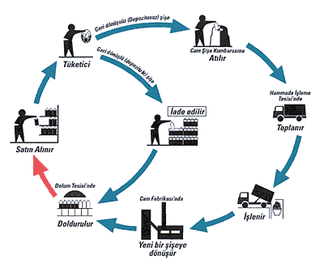
Geri Kazanılmayan Cam ve Mamulleri

Slide 61
Cam Ambalajların Geri Dönüşümü
Camlar genellikle elle ayırma yöntemi ile plastik ve kağıtlardan ayrılırlar. Elle ayırma yöntemi ile camlar renklerine göre de ayrılır
Kırılmamış olarak ayrılan veya depozitolu şişeler sağlam oldukları için ait oldukları firmalara geri gönderilirler ve buralarda şişeler yıkanıp, kurutulduktan sonra tekrar kullanılırlar. Yeniden kullanımı mümkün olmayan renksiz camlar yıkanıp öğütüldükten sonra cam fabrikalarında tekrar işlem görerek yeni ürün haline gelir .
Kırık cam parçaları ise yol yapımında, binaların yapımında kullanılan tuğlalarda, izolasyonuda ‘camdan-yün’ denilen şekli ile kullanılır. Şişe-Cam Grubu, bayileri kanalı ile her yıl yaklaşık 65-70 bin ton atık camı işleyerek tekrar geri kazanıyor. Cam şişe kazanım oranı %36.

Slide 62
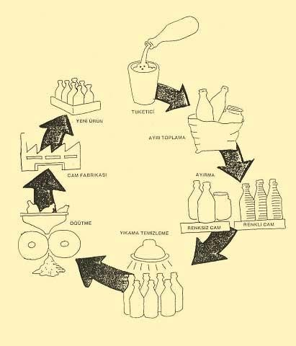
Cam Ambalajların Geri Dönüşümü

Slide 63
Kağıt Esaslı Ambalaj Materyalleri
Ambalajlamada kullanılan kağıt ve levhaların çoğu odun bazlıdır. Geri dönüşümlü kağıttan yapılan levhalar da vardır, fakat gıda ile direk temasta bulunmazlar.
Kağıt hamuru, odundan mekanik bir işlem ile elde edilir. Bu elde edilen hamur alkalin çözeltisi ile işlem görürse SÜLFAT hamuru; asit çözeltisi ile işlem görürse SÜLFİT hamuru elde edilir. Sülfat hamurundan elde edilen kağıt, sülfit hamurundan elde edilen kağıda göre daha sert ve dayanıklıdır.

Slide 64
Ambalajlama işlemlerinde en çok kullanılan ambalaj kağıtları
Ambalajlama işlemlerinde en çok kullanılan ambalaj kağıtları
  Kraft kağıdı: Mekanik dayanıklılığı iyi olan genel amaçlı bir paketleme kağıdıdır.
  Genellikle un, şeker, sebze ve meyvelerde kullanılır.
  Sülfit kağıdı:Kraft kadar dayanıklı olmayan bir genel paketleme kağıdıdır. Sebze meyve paketlemede ve bisküvi ambalajlarında iç kağıt olarak kullanılır.
  Yağ geçirmez kağıt: sıkı bir yapıya sahip olması için ciddi mekanik işlemlerden geçirilir. Et, balık ve süt ürünleri paketlemesinde kullanılır.

Slide 65
Ambalajlama işlemlerinde en çok kullanılan ambalaj kağıtları
  Bitkisel parşömen: gözenekliliği azaltır ve yağ direncini artırır. Yağ geçirmez kağıttan daha iyi bir nem direncine sahiptir.
  İnce kağıt: Açık yapılı bir kağıttır. Hassas yapıdaki ürünlere destekleyici bir koruma sağlamak için kullanılır. Ör: Meyve, sebze v.b.
  Neme dayanıklı kağıtlar: Hamura reçine katılarak elde edilir. Diğer kağıtlara göre, ıslakken dayanıklılığını korur.
  Kaplanmış kağıtlar: En yaygın görülen çeşitleri şunlardır:
    Mumlanmış kağıt: Isı geçirmez; suya ve su buharına karşı orta düzeyde bir direnç sağlar.
    Plastik kaplanmış kağıt: Kullanılan plastiğe göre farklı karakter gösterir. Su buharına, gazlara, uçuculara, yağlara vb. direnç sağlar.

Slide 66
Kağıt Levhalar (Katlanabilir Kutu Levhalar)
En fazla 0.30 mm kalınlığındadır. Üç ana çeşidi vardır:
  Zayıf levha: Geri dönüşümlü kağıttan elde edilir. Bulanık gri bir renge sahiptir ve mekanik olarak zayıftır. Çok seyrek olarak doğrudan gıdayla temas eden yüzeyde bulunur. Daha çok önceden paketlenmiş bir gıdayı korumak için kullanılır. Ör: Kahvaltı gevrekleri.
  Dubleks levha: Kullanılmış kağıt ve saf hamur karışımından oluşur. Bazı dondurulmuş gıdalar, bisküviler, kekler ve benzeri ürünler için kullanılır.
  Katı beyaz levha: Tümü tamamen açılmış kimyasal hamurdan elde edilir. Bazı donmuş gıdalar ve özel koruma isteyen diğer gıdalar için kullanılır. En sık kullanılan kağıt levha çeşidi kartondur.

Slide 67
Kağıt Levhalar (Katlanabilir Kutu Levhalar)
  Şekil verilmiş kaplar: Suyla işlem görmüş kağıt hamuruna, basınçla veya vakumla şekil vererek ve kurutarak elde edilir. Koruyucu özellikleri iyidir ve kap içinde hareketi en aza indirger. Ör: Yumurta kapları, kağıt sepetler , meyve kutuları ve cam şişeler için kutular.
  Oluklu mukavva: Bir veya daha fazla katman, düz kağıt levha arasına oluklanmış materyalden oluşur. Kullanılan mukavvanın yapısı, gereken sertliğe ve desteğe bağlıdır. Mukavvalar genellikle önceden ambalajlanmış ürünler için kullanılır. Ör: konservelenmiş, şişelenmiş veya kartonlanmış ürünler; tereyağı, meyve, sebze ve yumurta gibi gıdalar.
  Gelişmiş Ambalajlar: Gelişmiş ambalajlar, genellikle birkaç ambalaj çeşidinin birleşiminden oluşur. Ör: Silindirik kağıt levhadan oluşan bir gövde,ve metal ya da plastikten oluşan bir taban gibi… tuz ambalajları, çikolata, dondurma, meyve suyu vs.

Slide 68
Kağıt Ambalajın Geri Kazanımı
Kullanılmış kağıtların geri dönüşüm işlemi için düzgün bir program yapılmalıdır. Çünkü kullanılmış kağıtları toplama ve taşıma en büyük maliyeti oluşturur. Program doğru ve sağlıklı yapılmazsa geri dönüşüm maliyeti çok yüksek olur.
Şehrin belirli yerlerinde oluşturulacak merkezlerde kağıtlar kaynaktan mümkünse motorsuz araçlarla toplanmalıdır.
Kağıtları geri kazanma oranları aşağıda verilmiştir. Geri kazanma oranının en yüksek olduğu ülkeler Almanya, Avusturya, Norveç, Finlandiya ve İsveç’tir.

Slide 69
Metal Esaslı Ambalaj Materyalleri
Metal ambalajlar bir çok gıdada çok sık olarak kullanılmaktadır. Bugün konserve, reçel, hayvan mamaları, tatlılar, çaylar, kahveler, meşrubatlar ve spreyler gibi birçok ürünün saklanmasında metal ambalajlar kullanılmaktadır. Geri dönüşümlü olduklarından tekrar değerlendirilebilirler.
Metal esaslı ambalaj materyallerinin kullanımı hakkında Türk Gıda Kodeksinde (Madde 22) çeşitli tanımlamalar yapılmıştır ve ambalaj üretiminde bu tanımlamalara uyulması gerekmektedir.

Slide 70
Metal Esaslı Ambalaj Materyallerinin Özellikleri
SAC: Çelik endüstrisinde üretilmiş çelik bloklar, valsler arasından geçirilken tavlanarak inceltilirler. 0.2-0.3 mm kalınlığında veya daha ince sac haline getirilirler. Bobin haline getirilen sac ya ergimiş kalaya daldırılarak yada elektrolitik yolla kalayla kaplanır. Kalayla kaplama nedeni dayanıklılık kazandırmaktır.
KALAYSIZ TENEKE: TFS (Tin Free Steel) işaretiyle tanınan teneke, kalaylı tenekenin tüm özelliklerinin taşır, sadece kalayla kaplanmamıştır. Yüzey kalay yerine çok ince bir krom veya krom oksit tabakasıyla kaplanmaktadır.

Slide 71
Metal Esaslı Ambalaj Materyallerinin Özellikleri
ALÜMİNYUM: Gıda endüstrisinde genelde en yaygın kullanılan ambalaj materyallerinden birisidir.Çoğunlukla kalaylı tenekeye göre daha pahalıdır. Hafif ve yumuşaktır, kolay şekil verilebilmektedir. Alüminyum, şerit halinde yırtılarak kolaylıkla açılabilen kutu kapağı üretiminde yaygın kullanım alanı bulmuştur.
Kullanılan kabın gaz, buhar ve benzer formdaki maddeleri ayrıca mikroorganizmaları geçirmemesi gerekir.

Slide 72
Metal Ambalajın Geri Kazanımı
Alüminyum ambalaj atıkları günlük hayatımızda sigara paketi yaldızı, uzun ömürlü süt ambalajı, çeşitli çikolata, hazır gıda, vb paketlenmiş ürünlerin kullanımı sonunda "çöp" kutularında birikir.
Ambalaj atıkları iki yol ile ekonomiye geri kazandırılabilir:
  Geri Dönüşüm (recycling),
  Enerji kaynağı olarak kullanmak.
Geri Dönüşüm, sert ve yarı-sert alüminyum ambalaj atıklarının (meşrubat kutusu, kaplar vb.) geri kazanılmasında kullanılıyor.
Esnek (flexible) ambalajlar ise, "yakıt" olarak ekonomiye geri kazandırılıyor. Alüminyumun kolay okside olması "inkenerasyon" işlemi sonucunda yüksek enerji eldesi sağlamaktadır.

Slide 73
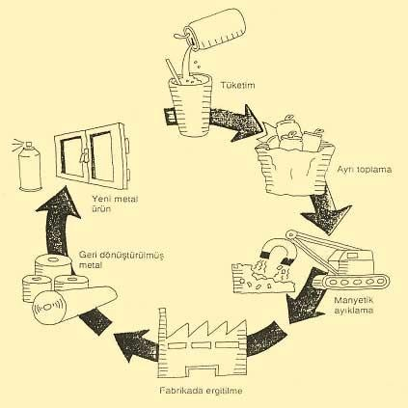
Metal Ambalajın Geri Kazanımı

Slide 74
Metal Ambalajın Geri Kazanımı
Kullanılmış alüminyum ambalajlar katı atık değil, değerli bir malzemedir. Tekrar kazanılması gerekli en önemli maddelerden biridir. Tüm ambalaj malzemeleri üzerinde geri kazanma işareti olmalı ve geri kazanıldığında getirdiği avantajlar belirtilmelidir.

Slide 75
Metal Ambalajın Geri Kazanımı
Ambalaj atıklarının geri kazanılması bir proje olarak yürütülmektedir.İçecek ve gıda ürünlerini piyasaya sürenler ambalaj malzemeleri üzerine mutlaka gerekli her türlü bilgiyi açıkça belirtmelidirler.
Alüminyum içecek kutuları su ile çalkalanıp içi temizlendikten sonra ezilerek mavi renkli geri kazanma kutusuna veya torbasına konur. Ezilmeden konursa geri dönüşüm kabında büyük yer işgal eder. Taş, kağıt ve sigara gibi yabancı maddeler alüminyum kutu içine atılmamalıdır. Bu gibi maddeler geri kazanma işlemini ve maliyetini zorlaştırır ve artırır. Bu maddelerin ayıklanması oldukça zaman alıcıdır.

Slide 76
Metal Ambalajın Geri Kazanımı
Gıda ambalaj atıklarının en fazla oluştuğu yerler, insan trafiğinin yoğun olduğu apartmanlar, siteler, stadyumlar, yüzme havuzları, lokantalar, hazır yemek tesisleri, okullar, parklar, eğlence merkezleri, oyun salonları, oteller, büfeler, iş hanları, otogarlar, kamu ve özel kurum binaları, yurtlar ve okul kampüslerinin olduğu yerler alüminyum kutularının ve diğer ambalaj atıklarının en fazla oluştuğu yerlerdir. Bu gibi yerlerde uygun noktalara konacak geri kazanma kumbarası veya taşımalık ile ambalaj atıkları ve kullanılmış alüminyum birlikte ayrı toplanabilir.

Slide 77
Metal Ambalajın Geri Kazanımı
Gelişmiş ülkelerde alüminyum kutuların ve malzemelerin geri dönüşümü üç metotla yapılmaktadır. Bunlar;
  Market, alışveriş merkezi, okul gibi yerlerde alüminyumlu içecekler depozite bedelli olarak satılmaktadır. Boş alüminyum kutularını geri getiren kişilere depozite bedelinin geri ödenir, toplama işlemi verimlidir, fakat maliyeti çok yüksektir. Geri Öde Toplama Mekanizması birçok ülkede çok popülerdir.
  İşyeri, okul, site, apartman, lokanta, restoran, otel ve büfe gibi yerlerde tüketicilerin veya işleticilerin ambalaj atıklarını torbalara koyarak o bölgede oluşturulan toplama programına göre haftada veya on beş günde bir lisanslı firma tarafından toplanmaktadır.
  Tüketicilerin evlerde veya işyerlerinde ayrı topladığı ambalaj atıklarını şehrin muhtelif yerlerine yerleştirilen kumbaralara atması ve lisanslı firmanın bunları toplaması ile bu işlem gerçekleştirilmektedir.
  Ambalaj atıklarının kaynakta ayrılması, ülke için ekonomik toplama sisteminin belirlenmesi, taşınması, ayrıştırma tesislerinin kurulması, işletilmesi ve tüketicilerin eğitimi ile ilgili gerekli altyapı hizmetleri belediyelerin koordinasyonunda yetkilendirilmiş kuruluşlar tarafından yapılmalıdır

Slide 78
Plastik Esaslı Ambalaj Malzemeleri
Plastikler, petrol veya petrol türevlerinden elde edilir. Plastik ambalajlar son derece hafif ve kolay şekil verilebilme özelliklerinden ötürü giderek daha yaygın şekilde kullanılmaktadır. Plastik ambalajların değişik türleri vardır. Bu türlerin başlıcaları;
  PET (Polietilentetraftalat),
  PVC (Polivinilklorür),
  PP (Polipropilen),
  PS (Polistren) ,
  PE (Polietilen) dir.

Slide 79
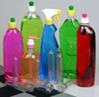
Plastik Esaslı Ambalaj Malzemeleri
Bu isimler, ambalajların değişik kimyasal yapılarından kaynaklanmaktadır.
Polietilen (PE): Evlerimizde en çok kullandığımız plastik türüdür. Çamaşır suyu, deterjan ve şampuan şişeleri, motor yağı şişeleri, çöp torbaları gibi birçok kullanım alanı vardır. Geri dönüştürülmüş PE den deterjan şişeleri, çöp kutuları ve benzeri ürünler üretilebilir.

Slide 80
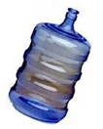
Plastik Esaslı Ambalaj Malzemeleri
Polivinilklorür (PVC): Su ve sıvı deterjanların, bazı kimyasal maddelerin, sağlık ve kozmetik ürünlerinin ambalajlarında kullanılır. Kullanılmış PVC ambalajlarından kirli su boruları, marley ve çeşitli dolgu malzemeleri üretilir.

Slide 81
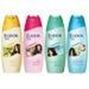
Plastik Esaslı Ambalaj Malzemeleri
Polipropilen (PP): Polipropilenden deterjan kutularının kapakları, margarin kapları gibi ambalaj malzemeleri üretilir. Ayrıca dayanıklı olması ve geri dönüştürülebilirliği nedeniyle otomotiv sektöründe de önemli bir kullanım alanı bulmaktadır. Geri dönüştürülmüş PP den sentetik halı tabanı, çeşitli plastik oyuncak ve kırtasiye malzemeleri üretilir.

Slide 82
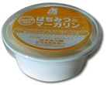
Plastik Esaslı Ambalaj Malzemeleri
Polistren (PS): Evlerden kaynaklanan ambalaj atıkları içerisinde en az rastlanan ambalaj türüdür. Yoğurt ve margarin kaplarında yoğun olarak kullanılan polistrenin geri kazanımı, PE ve PP de olduğu gibi yaygın bir şekilde yapılmaktadır.

Slide 83
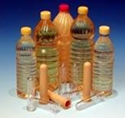
Plastik Esaslı Ambalaj Malzemeleri
Polietilentetraftalat (PET): PET genellikle su, meşrubat ve yağ şişelerinin ambalajlanmasında kullanılır. Hafif ve dayanıklı olması nedeniyle kullanım alanı giderek genişlemektedir. Atık PET ler, sentetik elyaf ve dolgu malzemesi olarak değerlendirilebilir.

Slide 84
Süt Ve Süt Ürünlerinin Ambalajlanması
Çok eski zamanlarda süt bakır kaplarda evden eve taşınırdı ve kapı önlerine bırakılmış olan kaplara kepçelerle doldurulurdu. Geri dönüşlü cam şişelerin bulunmasıyla ürünün daha iyi korunduğu anlaşılmış ve bu sebeple cam şişeler seçilmiştir. Ancak şişelerin büyük oluşu marketlerde satışına uygun değildir. Çünkü cam şişeler ağır, kolaylıkla kırılabilir ve tam olarak kapatılamayan materyallerdir.

Slide 85
Süt Ve Süt Ürünlerinin Ambalajlanması
Ambalajlamada kullanılan Tetrapak kutular ise 6 tabakalı olup: 3 kat polietilen, 1 kat karton, 1 kat baskı filmi tabakası ve 1 kat alüminyumdan oluşmuş olup ürüne iyi bir koruma sağlarlar. Kırılma olasılıklarının olmaması, hafif olmaları ve çocukların kullanımına olanak sağlamaları tercih edilmelerine neden olmaktadır. Bulundurduğu tabakalar sayesinde ürün ışıktan korunup kutuya sağlamlık verilmektedir.

Slide 86
İçme Sütünün Ambalajlanması
İçme sütü işletmeyi terk etmeden önce kullanım amacına göre değişik materyallere, değişik hacimlerde ambalajlanır. Ambalajlama materyali içme sütünün pastörize veya sterilize oluşuna göre değişiklik gösterir. Sterilize sütlerin raf ömrü çok uzun olduğu için ambalajlama materyalinin özel olması ve ambalajlamanın aseptik koşullarda yapılması şarttır. Oysa raf ömrü kısa olan pastörize ürünler için aseptik ambalajlamaya gerek yoktur.

Slide 87
İçme Sütünün Ambalajlanması
Kullanılan ambalaj malzemesi hangi materyalden yapılırsa yapılsın, taşıması gereken bazı özellikler vardır. Bunlar:
  Her şeyden önce sütü rutubet, yabancı maddeler ve ışık gibi dış etkilerden korumalıdır.
  Ürün kaybına izin vermemelidir. Kapaklı olan ambalajların kapaklarının yeniden kullanılmayacak şekilde yapılması önemlidir. Aksi takdirde süt, kapağın yeniden kullanılması durumunda kontamine olabilir.
  Sağlık açısından hiçbir risk taşımamalıdır. Ürünle hiçbir kimyasal tepkimeye girmemeli, zehirli madde içermemeli, yabancı tat ve koku olmamalıdır.
  Ucuz, kullanılması kolay, tekrar kullanılan bir malzeme ise kolay temizlenebilecek ve çevreyi kirletmeyecek özellikte olmalıdır.

Slide 88
Pastörize İçme Sütünün Ambalajlanması
Cam Şişelere Ambalajlama: Tüketici tarafından içindeki ürünün görülebilmesi, sütle hiçbir kimyasal tepkimeye girmemesi, geçirgen olmaması ve 20–30 defa kullanılabildiği için ekonomik olması açısından cam şişeler özellikle pastörize süt ambalajlanmasında geniş bir kullanım alanına sahiptir. İçme sütünün cam şişelere ambalajlanması, şişe doldurma ve kapama makinaları ile gerçekleştirilir.

Slide 89
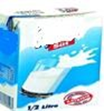
Pastörize İçme Sütünün Ambalajlanması
Geri dönüşsüz materyallere ambalajlama: Bir kere kullanıldıktan sonra atılan yani fabrikaya geri dönmeyen;
  Plastik esaslı torba
  Plastik esaslı şişe
  Karton esaslı kutu içme sütü ambalajlanmasında geniş bir kullanım alanı bulmuştur.

Slide 90
Peynirlerin Ambalajlanması
Peynirler 2 biçimde ambalajlanmaktadırlar:
  Kalıp Ambalajlama
  Dilim Ambalajlama

Slide 91
Peynirlerin Ambalajlanması
Yoğurtların Ambalajlanması
Yoğurtların ambalajlanmasında üç tip materyal kullanılmaktadır. Bunlar:
  Katı materyaller: Cam kaplar bu grubu kapsarlar ve ürün cam kase şeklindeki kaplara doldurulduktan sonra plastik kapaklar ile ağızları kapatılır.
  Yarı-katı materyaller: Plastik filmler bu grup içerisindedir.
  Esnek materyaller: Bunlar da polietilenden yapılı plastik materyallerdir. Daha çok homojenize edilmiş yoğurtların paketlenmesinde kullanılmaktadır.

Slide 92
Et Ve Et Ürünlerinin Ambalajlanması
Et ürünleri kapsamına kırmızı et, tavuk, balık ve bunların ürünleri girmektedir.
Taze Kırmızı Et
  Kırmızı et satışa sunulmadan önce 2 tipte paketlenir:
    Bütün olarak üreticiye ve satıcıya giderken,
    Parçalanmış olarak tüketiciye giderken.
  Bütün kırmızı etin ambalajı, taşınım ve depolama için yeterli raf ömrünü sağlamalıdır.

Slide 93
Et Ve Et Ürünlerinin Ambalajlanması
Taze Tavuk Eti
  Tavuk eti için mikrobiyal kirlenmenin engellenmesi ve uzun bir raf ömrü gereklidir. Diğer önemli ihtiyaçlar; damlama kontrolü ve şeffaflıktır. Tavuk eti, kırmızı et gibi renk değişimlerine hassas değildir. Taze tavuğu bozan en önemli etken mikrobiyolojik bozunmadır.

Slide 94
Et Ve Et Ürünlerinin Ambalajlanması
Taze Balık Ve Deniz Ürünleri
  Taze balık, kimyasal ve mikrobiyal değişimlerle kolayca bozulabilir. Kısa raf ömrü, yakalandıktan hemen sonra taşınmasını gerektirmektedir. Hatta ıstakoz gibi deniz ürünlerinin raf ömürleri o kadar kısadır ki, canlı olarak taşınırlar.
  En önemli ambalaj ihtiyaçları; mikrobiyal kirlenmenin engellenmesi ve ürünün bir arada sağlam tutulmasıdır.

Slide 95
Et Ve Et Ürünlerinin Ambalajlanması
Dondurulmuş Et Ürünleri
  Donmuş etlerin tazesinden en önemli farkı, mikrobiyal bozunmanın önemini yitirmesidir. Donmuş gıdalar sıcaklığa ve ambalajın sunduğu korumaya göre aylarca saklanabilir. Balık, kırmızı et ve tavuğa göre daha kısa bir raf ömrüne sahiptir.Dondurulmuş et ürünlerinde görülen 2 önemli bozulma sebebi şunlardır:
    Kuruma
    Yanma

Slide 96
Et Ve Et Ürünlerinin Ambalajlanması
İşlenmiş Et Ürünleri
  İşlenmiş et ürünlerine; tütsülenmiş, konservelenmiş ve kurutulmuş et ürünleri dahildir. Tamamen veya parça olarak işlemek, bu ürünleri mikroorganizma çoğalmalarından korur. Konservelenmiş ve kurutulmuş etler oda sıcaklığında aylarca saklanabilir. Tütsülenmiş etler daha dayanıksızdır, buzdolabında saklanırlar.
Ekmeklerin Ambalajlanması
  Ekmek %45 su içeren bir üründür, bayatlamaya çabuk uğrarlar. Ürünün ortam sıcaklıklarındaki denge nemi korunmalıdır. Kısa raf ömrü nedeniyle su buharı geçirgenliği az olan polietilen film torbalar, polietilen kaplı kağıtlar kullanılır.

Slide 97
Et Ve Et Ürünlerinin Ambalajlanması
Hububatların Ambalajlanması
  Dünyadaki gıda ürünlerinin büyük bir kısmı pirinç, buğday, mısır, yulaf gibi tahıl ürünlerinden oluşmaktadır. Birçok tahıl ürünü acılaşmaya sebep olabilecek yağ içerirler. Su ve havanın varlığı tahılları biyokimyasal bozulmalara daha yatkın hale getirir. Özellikle yığın halindeki tahıllar böceklerin ve kemirgenlerin tehdidi altındadırlar. İşlenmiş tahıl ürünleri un gibi, biraz daha fazla nem içeriğine sahip olduklarından özel bir paketlemeye gerek duymazlar. Un için genelde dokuma kumaş torbalar, kraft kağıt torbalar, polietilen torbalar kullanılır.

Slide 98
Et Ve Et Ürünlerinin Ambalajlanması
Taze Meyve Ve Sebzelerin Ambalajlanması
  Vakum Paketleme: Temizlenip, dilimlenen meyve ve sebzeler poleofin torbalar veya filmler ile paketlenirler. Paketleme öncesi ortamdaki hava vakumla alınır.
  İnce Kağıt: Taze meyve ve sebze paketlemede kullanılan açık yapılı kağıttır.
  Mumlu Kağıt: Suya ve su buharına karşı orta düzeyde bir direnç sağlar.

Slide 99
Et Ve Et Ürünlerinin Ambalajlanması
  Kağıt ve Ağ Torbalar: Ağ torbalar daha yaygın kullanılır. Işık geçmesini ve kontaminasyonun önlenmesini az miktarda sağlar. Özellikle soğanlar için kullanışlıdır.
  Katı Plastik Kaplar: Genellikle kiraz, çilek gibi küçük, yumuşak meyveler ve mantar için kullanılır.
  Tahta Sandık: Sert meyve ve sebzeler için yaygın olarak kullanılırlar.
  Tahta Sepet: Tahta kaplamalı sepetler taze meyve ve sebze taşımak için kullanılmaktadır.

Slide 100
Gıda Ambalaj Atıkları Ve Geri Dönüşüm
Gıda Ambalaj Atıkları
Hangi halde olursa olsun; ister evlerden direk toplanan çöpler, ister geri dönüşüme girmeyen malzemeler, ister yakılmış katı atıklar olsun, hepsinin sonu katı atık atım (disposal) merkezleridir.

Slide 101
Gıda Ambalaj Atıkları Ve Geri Dönüşüm
Buralar, mühendisler tarafından sadece katı atıklar için hazırlanmış alanlardır. Toprağa ve topluma herhangi bir zarar vermeyecek şekilde, örneğin fare ve böceklerin üreyemeyeceği, yer altı suların karışılmayacak biçimde tasarlanmışlardır.

Slide 102
Ambalaj Materyallerinin Geri Dönüşümü
Ambalaj materyallerinin geri dönüşümü denildiği zaman atık kâğıtlardan yeni kâğıt yapımı, kırık camlardan yeni cam şişelerin üretimi, metallerin ve plastiklerin bazı süreçten geçirilerek yeniden kazanılması akla gelmektedir.
Belediyeler ve özel toplama şirketleri tarafından atık ambalaj materyalleri toplanır ve işleneceği yerlere gönderilir. En büyük atık ambalaj kaynakları süpermarketler, restoranlar ve ofis binalarıdır.

Slide 103
Karışık Halde Bulunan Atık İçerisindeki Farklı Materyallerin Ayrılması
İçerisinde kağıtların, cam malzemelerin, metal kutuların ve plastiklerin bulunduğu çöpler bir yere boşaltılır. Burada kağıttan yapılmış materyaller elle ayırma yöntemi ile metal ve plastiklerden ayrılır. Daha sonra metal ve plastikler taşıyıcı kayışa doğru sürüklenirler be burada magnetik ayırma ile plastik ve camlardan ayırır. En son olarak da yoğunluk farkı ve elle ayırma yöntemi ile cam malzemeler plastiklerden ayrılır .

Slide 104
Karışık Halde Bulunan Atık İçerisindeki Farklı Materyallerin Ayrılması
Bu karışık halde bulunan malzemeler ayrıldıktan sonra işlenip tekrar kullanımlarının sağlanacağı yerlere gönderilir ve belirli süreçten geçtikten sonra tekrar kullanılırlar. Ancak son zamanlarda kağıt ve cam ambalaj materyallerinin kolaylık geri kazanılması için özel toplama kutuları sokaklara yerleştirilmiş ve kağıt atıkların kağıtlar için ayrılan kutuya, cam atıkların da camlar için ayrılan kutulara atılması sağlanmıştır. Böylece bu malzemeler diğerlerinden ayrılmak zorunda kalmadan kolaylıkla ayırt edilebilmiştir. Bu yöntem daha ekonomik olmuştur.

Slide 105
Karışık Halde Bulunan Atık İçerisindeki Farklı Materyallerin Ayrılması
Plastikler:Plastik materyallerin geri dönüşümü için üç yöntem kullanılmaktadır. Bunlardan birincisi parçalanmış halde bulunan plastiklerin yeniden işlenmesidir İkinci yöntem ise Plastik malzemenin fiziksel olarak temizlenmesi ile geri kullanımıdır. Üçüncü yöntemde de polimerlerin kimyasal yapıları değiştirilmektedir. örnek; pet şişelerdir.

Slide 106
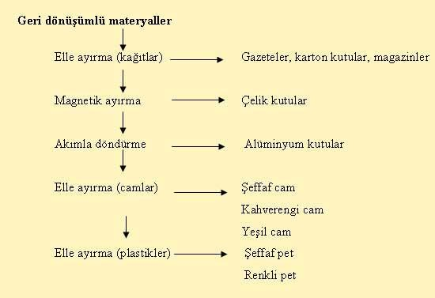
Karışık Halde Bulunan Atık İçerisindeki Farklı Materyallerin Ayrılması

Slide 107
Türkiyedeki Kanuni Düzenlemeler
2.4. Ambalaj ve ambalaj atıklarının kontrolü yönetmeliği, 2872 sayılı Çevre Kanunu’nun 1, 3, 8, 11 ve 12 nci maddeleri ile 4856 sayılı Çevre ve Orman Bakanlığı Teşkilat ve Görevleri Hakkında Kanun’un 1, 2 ve 9 uncu maddelerine dayanılarak hazırlanmıştır.

Slide 108
Yönetmeliğin Amacı
Çevresel açıdan belirli kriter, temel koşul ve özelliklere sahip ambalajların üretilmesini,
Ambalaj atıklarının çevreye zarar verecek şekilde doğrudan ve dolaylı bir şekilde ortama verilmesinin önlenmesini,

Slide 109
Yönetmeliğe Göre Görev ve Yetkiler
Bakanlığın görev ve yetkileri
  Ambalaj atıklarının toplanması, tekrar kullanımı, geri dönüşümü, geri kazanımı ve bertarafına ilişkin program saptamak, bu Yönetmeliğin uygulanmasına yönelik işbirliği ve koordinasyonu sağlamak, idari tedbirler almak, gerekirse tebliğler yayımlamak ve gerekli denetimleri yapmakla,
  Geri kazanılmış ürünlerin kullanımını özendirmekle, yükümlüdür.

Slide 110
Yönetmeliğe Göre Görev ve Yetkiler
Mülki amirlerin görev ve yetkileri
Mahallin en büyük mülki amiri;
  Ambalaj atıklarının kaynağında ayrı toplanması için belediyeler, ekonomik işletmeler veya yetkilendirilmiş kuruluşlar arasında koordinasyonu sağlamakla,
  Kurulacak geri kazanım tesisleri ile ilgili başvuruları Bakanlığa göndermekle,
  Ekonomik işletmeler veya yetkilendirilmiş kuruluşlarla birlikte geri kazanılmış ürünlerin kullanımını özendirmekle, yükümlüdür.

Slide 111
Yönetmeliğe Göre Görev ve Yetkiler
Belediyelerin görev ve yetkileri
Belediyeler;
  Ambalaj atıklarının kaynağında ayrı toplanması için ekonomik işletmeler veya yetkilendirilmiş kuruluşlar ile birlikte, ambalaj atıkları yönetim planını hazırlamak ve/veya hazırlatmak ve bu amaçla oluşturulacak planları onaylamakla,
  Ambalaj atıklarını ekonomik işletmeler veya yetkilendirilmiş kuruluşlar ile birlikte kaynağında ayrı toplamak veya toplatmakla, çalışmaları desteklemekle,
  Kaynağında ayrı toplanan ambalaj atıklarının ayrılmasını sağlayacak tesisleri kurmak, kurulmasını sağlamak veya bu amaçla kurulmuş tesislerden yararlanmakla,

Slide 112
Ambalaj Atıklarının Kaynağında Ayrı Toplanması
Nakliye ambalajlarının ayrı toplanması
Nakliye ambalajlarını kullanımdan sonra geri almak ve yeni bir kullanıma veya malzemenin yeniden değerlendirilmesine imkân vermek üzere, ayrı olarak toplamak zorundadır.
Endüstriyel ambalajların ayrı toplanması
Her türlü malzemeden yapılmış endüstriyel ambalajlar üreticileri veya piyasaya sürenler tarafından evsel ve ticari kaynaklı ambalajların toplama sisteminin dışında toplanır, tekrar kullanılır veya geri kazanılması sağlanır.

Slide 113
Ambalaj Atıklarının Kaynağında Ayrı Toplanması
Toplanan ambalaj atıklarının geri kazanılması
Doğal kaynakların korunması, sürdürülebilir üretim, depolanacak atık miktarının azaltılması ve ekonomik değer yaratılması amacıyla ambalaj atıklarının geri kazanılması ve yeniden üretim sürecine sokulması zorunludur.

Slide 114
Ambalaj Atıklarının Kaynağında Ayrı Toplanması
Tüketicileri bilgilendirme
Bu Yönetmelik ile sorumluluk verilen ekonomik işletmeler ve yetkilendirilmiş kuruluşlar, tüketicileri, ambalaj atıklarının iade, toplanma ve geri kazanım sistemleri; bu atıkların kaynağında ayrı toplanması, yeniden kullanımı, geri kazanımı ve geri dönüşümü konularındaki rolleri ile piyasada mevcut ambalaj malzemeleri üzerindeki işaretlemelerin anlamları başta olmak üzere; ambalaj atıklarının kaynağında ayrı toplanması konusunda bilgilendirmekle yükümlüdürler.

Slide 115
Ambalaj Atıklarının Kaynağında Ayrı Toplanması
Eğitim
Bakanlık, mahallin mülki amiri, belediyeler ile ekonomik işletmeler ve yetkilendirilmiş kuruluşlar, ambalaj atıklarının kaynağında ayrı toplanması, yeniden kullanılması, geri dönüştürülmesi ve geri kazanılması ile buna yönelik olarak uygulanan sistemler hakkında tüketicileri ve kamuoyunu bilgilendirmek ve duyarlılığı geliştirmek üzere eğitim çalışmaları yürütmek, koordine etmek veya bu amaçla yapılan çalışmalara katılmak ve katkıda bulunmak zorundadırlar.

Slide 116
Ambalaj Atıklarının Kaynağında Ayrı Toplanması
Eğitim
Bakanlık, mahallin mülki amiri, belediyeler ile ekonomik işletmeler ve yetkilendirilmiş kuruluşlar, ambalaj atıklarının kaynağında ayrı toplanması, yeniden kullanılması, geri dönüştürülmesi ve geri kazanılması ile buna yönelik olarak uygulanan sistemler hakkında tüketicileri ve kamuoyunu bilgilendirmek ve duyarlılığı geliştirmek üzere eğitim çalışmaları yürütmek, koordine etmek veya bu amaçla yapılan çalışmalara katılmak ve katkıda bulunmak zorundadırlar.

Slide 117
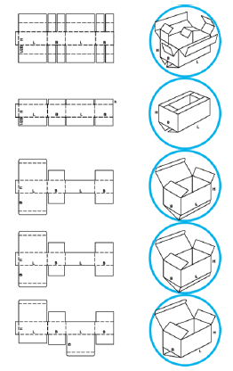
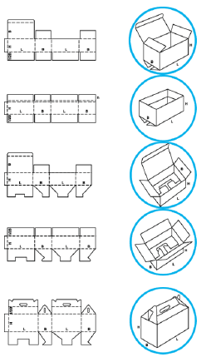

Slide 118
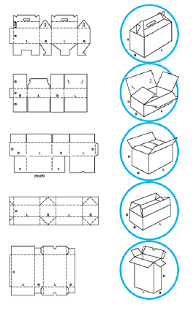
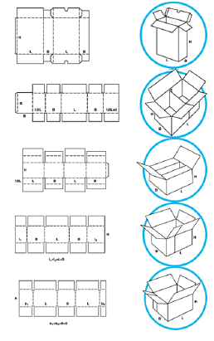

Slide 120
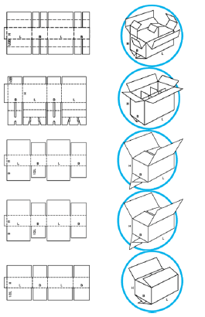
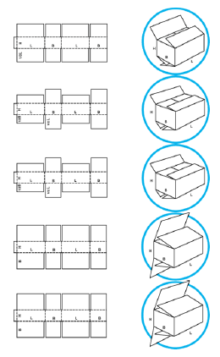

Slide 121
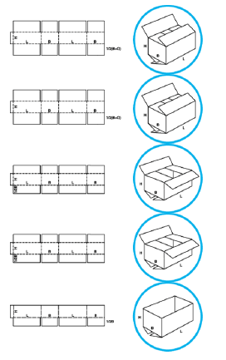

Slide 122
AMBALAJLAMA KARARI İLKELERİ
Fiziksel dağıtımda “koruyucu ambalajlama” tüm faaliyet merkezlerini ilgilendirir. Amaç malların dağıtım kanallarında pürüzsüz, zamanlı akışını, hareketini sağlar. Hasardan korunma ve satışları arttırmak bakımından da önemli rol oynar.
Tepe yöneticilerinin ambalajlama faaliyetlerine aktif bir şekilde katılmalarında yarar vardır. Ambalajlama işini yürütenlere de yetkiler devredilir. Yönetim ambalajlama alanında uzun vadeli planlamaya gider. Ambalaj geliştirme prıogramı iki şekilde yürütülür.
  Ambalajlama yönetimi tek kişiye verilir, eşgüdüm sağlar, firma dışı kaynaklarla ilişki kurar, teknik bilgi sağlar.
  Sorumluluk bir komiteye verilir.

Slide 123
AMBALAJLAMA KARARI İLKELERİ
Ambalaj geliştirme önemli üretim faaliyetlerinden biridir. Belli bir mal için koruma, kolaylık ve motivasyon gibi temel fonksiyonları içerir.
Ambalaj geliştirmede dikkate alınan faktörler;
  Mamulün içeriği
  Türü (gıda, kozmetik, giyim…)
  Mamulün şekli (likit, kalınlık, kuruluk, toz, katı…)
  Mamulün özellikleri (paslanabilir, patlayıcı, kırılır, ışığa duyarlı…)
  Koruma(hasar, nem, ısı, böcek, hırsızlık…)

Slide 124
AMBALAJLAMA KARARI İLKELERİ
  Mamulün dağıtımı
  Depolama şekli
  Tüketiciler
  Pazarlama düşünceleri (hedef pazar, perakende satış noktaları…)
  Ambalaj alanındaki yasak ve kısıtlamalar
  Yasal düzenlemeler (etiket, marka tescili…)

Slide 125
AMBALAJLAMA KARARI İLKELERİ
Ambalaj geliştirme programı;
  Mevcut ambalajlı mallar için geliştirilir
  Yeni bir mal için ambalaj geliştirilir
Daha önce hiç ambalajlanmamış mal için yapılabilir.
Programın iki temel konusu;
  Mamulün korunması, doldurulması, kapatılması, kolaylık özellikleri, teknik özellikleri
  Pazarlama ve motivasyon için garfik dahil olmak üzere yüzey dizaynıdır.

Slide 126
Ambalaj Tasarımı
Ambalaj tasarımı ambalaj geliştirme ve üretim programlarıyla eşzamanlıdır. Tasarım birbiriyle ilişkili iki aşamadan oluşur.
  Ambalajın içeriği
  Ambalajın formu

Slide 127
Ambalajın İçeriği
Ambalajın İçeriği
Ambalaj içeriği denilince, ambalajın yapıldığı malzeme ve bunun seçimi önemlidir.
  Ambalaj malzemelerinin yapısı: kimyasal, fiziksel özellikleri ile malzemelerin kullanabilirlik ve işlenebilirlik konularını kapsar. Kimyasal özellikler iç ve dış reaksiyonlara karşı mamulü koruma (paslanma, koku, lezzeti koruma…), fiziksel özellikler mekanik, optik ve termik olarak üçe ayrılır.

Slide 128
Ambalajın İçeriği
  Ambalaj malzemesinin yapısı ve teknik özellikleri yanında malzeme seçiminde ekonomik düşüncelerde söz konusudur. Yeterli kalite ve miktarda ambalaj malzemesinin tedariki, nereden alınacağı, ambalajın maliyetini düşürüp, satışa artıracak malzeme seçimi, üretim kolaylığı gibi konuları kapsar. Malzemenin ağırlığı, malzemenin tedarik ve işletme giderleri önemli aktördür.

Slide 129
Ambalajın Formu (biçimi)
Ambalajı yapılan mamülün şekli ve karakteri, ambalaj malzemelerinin özellikleri, ambalajın yüzey dizaynı ile ilgili iki önemli konu; ambalajın boyutları ve şeklidir.
Ambalajın şekli denilince, ambalaj malzemesinin sınırlandırılarak içine mamul konulacak hale getirilmesidir. Şeklin tüketiciye uygunluğuda önemlidir.

Slide 130
Ambalajın Formu (biçimi)
İyi bir ambalaj tasarımında önemli olan;
  Ambalaj potansiyel müşterinin dikkatini çekmeli
  Belli mesafelere iletilebilmeli
  Mamulü satışa hazırlamalı
  Malı fiilen müşteriye aldırmalı
  Satın alma arzusu uyandırmalıdır.

Slide 131
Ambalajın Formu (biçimi)
Ambalajlamada İşaretleme
Dış ambalajlamada etiketleme, promosyon ve işaretleme çok önemlidir. Birçok koli beyaz renkli olup, beyaz olmayanların üzerlerinde perakende ambalajlarda olduğu gibi kaliteli grafik, resim ve yazılar bulunmaktadır. İhracat ambalajlarında ISO standartlarına uyma zorunluluğu bulunmaktadır.

Slide 132
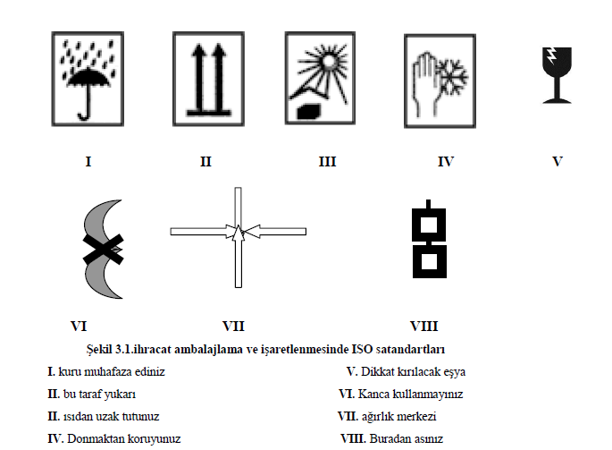

Slide 133
Ambalajın Formu (biçimi)
Yurt içi kargo taşımalarında da kargo şirketleri için özel işaretler hazırlanmıştır. Bu maddeler gruplara ayrılmıştır:
  Patlayıcılar
  Gazlar
  Yanıcı sıvılar
  Yanıcı katılar
  Oksitleyiciler
  Zehirli maddeler
  Radyoaktif maddeler
  Aşındırıcılar

Slide 134
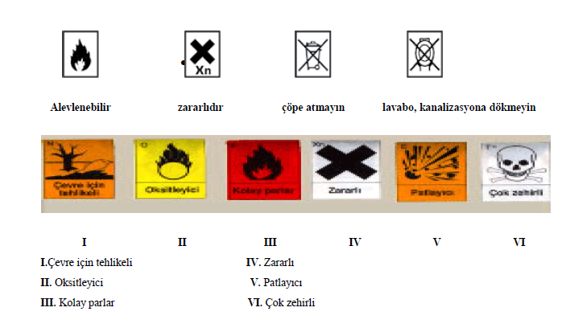

Slide 135
Ambalajdan Beklentiler
Ambalajlamadan beklentiler aşağıdaki gruplara gore değişir.

Slide 136
Tüketicinin Ambalajdan Beklentileri
Ürün satış yerlerinde kolaylıkla tanınabilmelidir:
  Ambalajın şekli ve rengi
  Aranan ürün için tipik olması
  Üreticinin belirgin markası (logo)

Slide 137
Tüketicinin Ambalajdan Beklentileri
Ambalaj üzerinde ürüne ilişkin bilgiler ve kolay okunabilir olmalıdır:
  Miktarı
  En az dayanma süresi (raf ömrü, muhafaza süresi)
  Fiyatı
Şeffaf olmalıdır.
  Ürün ambalaj aracılığı ile tanınabilmelidir

Slide 138
Tüketicinin Ambalajdan Beklentileri
Kapağı özgün olmalıdır.
  Değişmeyen miktar (porsiyon)
  Kaliteyi koruyucu ürün muhafaza
  Ellenmeye karşı güvence
Şekli uygun olmalıdır.
Elle kolay tutulabilir, kalımlı (stabil), çarpmalara dayanıklı, kırılmaya karşı güvenli

Slide 139
Tüketicinin Ambalajdan Beklentileri
Üst üste düzgün yığın oluşturabilme (satın almada ve evde)
Kolay açılıp tekrar kapanabilmelidir.
  Özel bir güç ve araç gerektirmeksizin büyük hacimli olanlar tekrar kapatılabilir.
Ambalaj malzemesi gerektiği kadar kullanılmalıdır.
  Hilesiz olma ve gereğinden fazla kullanılmama.
Çevreye uygun olmalıdır.
  Tamamen boşaltılabilir
  Yıkanıp durulanabilir.
  Ambalaj materyalinin kimliğini belirten işaretleme
  Tekrar kullanılabilir veya yeniden değerlendirilebilir
  Çöp kaplarında az yer kaplama

Slide 140
Ticarette Ambalajdan Beklentiler
Boyutları standartlaştırılmış olmalıdır
  Paketlemeye ve yüklenmeye uygun, az yer kaplama
  Kolay ve düzgün istiflenebilir
Üründe kalite kaybı olmaksızın depolanabilir olmalıdır.
  Yüksek nemli koşullarda da
  Değişen sıcaklıklarda da
  Etkin ve yoğun aydınlık koşullarda da

Slide 141
Ticarette Ambalajdan Beklentiler
Depoda kolaylıkla ayırt edilebilir niteliklerde olmalıdır. Koli ambalajı da reklam etkili kullanılabilmelidir.
  Sergileyici (teşir edici) olarak
  Montajlanabilir tabla, tepsi vb olarak
Porsiyon ambalajların fiyatlarını etiketlere basma, işaretleme mümkün olmalıdır.

Slide 142
Ticarette Ambalajdan Beklentiler
Ürünün özelliklerine uygun doğru ambalajlama yapılmalıdır.
  Kalite kaybı olmaması
  Fire tehlikesi bulunmaması
  Yasal kural ve kısıtlamalara uygun olması
Özgünlüğünü güvence altına almalı, korumalıdır.
  İçindeki ürüne her hangi bir olumsuz işlem uygulanması olanaksız
  Porsiyonda değişiklik yok (ağırlık, nicelik )
Geri alma yada geri vermede sorun olmamalıdır.

Slide 143
Üreticinin veya Ambalajlayanın Ambalajdan Beklentileri
Ambalaj fizyolojik bakımdan kusursuz ve tehlikesiz olmalıdır.
  Ambalaj malzemesi yasal kurallara uygun
  Ambalaj malzemesi ürüne uygun
Ambalajlanan ürüne ve ambalajlama işlemine uygun özgün özellikler içermelidir.
  Fiziksel – kimyasal inert (etkisiz)
  Mikrobiyolojik kusursuz
  Havası alınabilir, gazlama işlemi yapılabilir.
  Dondurulabilir
  Pastörize veya sterilize edilebilir, kaynatılabilir.
  Işıktan koruyucu, ışığa dayanıklı.

Slide 144
Ambalaj Maliyetleri ve Hasar Kontrolü İle Karşılaştırma
Ambalajlama maliyetleri ambalaj maddesinin türü, taşıma, genel giderler ve hasar oranına göre değişir. Bazen satış ve karları artırabilmek için ambalaj maliyetini artırmak gerekebilir. Örneğin aerosol kutuları, aleminyum kutulardaki meşrubatlar…
Taşımacılıkta ambalajın ağırlığı azaltılarak, maliyet düşürülebilir. Ambalaj hacminde, boyutlarında yapılacak değişiklikler, mamullerin ulaşım araçları ve depolara etkin yerleşmesini sağlayarak tasarrufu artırabilir. Depolama, taşıma, sergileme ve satış alanlarında malların uğrayacı hasarlarda ambalajlama yoluyla azaltılarak tasarruf sağlanabilir.

Slide 145
Ambalaj Maliyetleri ve Hasar Kontrolü İle Karşılaştırma
Aşırı koruma maliyetleri arttırdığı gibi, yetersiz ambalajlama da maliyetleri arttırır. Ambalaj üretme maliyeti,kayıp maliyeti (hasar,zarar) ile dengelenmelidir.Bu denge en ekonomik ambalaj’ı verir.Hasar oranları ambalaj çeşitlerine göre değişir.Örneğin,mukavva kutu imaltında kabul edilebilir hasar oranı en çok %5-6 ‘dır.Bu oran aşılırsa üretim durdurulabilir.

Slide 146
Ambalaj Maliyetleri ve Hasar Kontrolü İle Karşılaştırma
Taşınacak yük için hasar, yükün değerine göre değişir. Değerli yüklerde hasar oluşmuşsa hasar maliyeti artar. Sıfır kusurlu hasar ancak uzay programları için geçerlidir.
İşletme ambalajını seçerken, ambalajı alacağı firma bu konuda bilgi verir. İşleme malın özelliklerine göre ambalaj önerir. Örneğin mukavvaların taşıyabileceği maksimum ağırlıklar: ince dalga(B) 5 kg, iri dalga(A) 10–12 kg, çift dalga (A+B) 25 kg.

Slide 147
Malzeme Aktarımı
Malzeme aktarımı asıl olarak stokların fiziksel transferi ile ilgilidir. Bu transferler genellikle elle ve otomatik sistemlerle yapılır. Ürünlerin dağıtım kanallarında el değiştirmeleri ne kadar az olursa, tasarruf sağlanır.
Lojistik sistemlerde malzeme aktarımı daha çok depolama tesislerinde ve taşıma sırasında gerçekleşir. Depolama tesislerinde temel üç grup aktarım söz konusudur:
  Teslim alma: boşaltma, indirme, istifleme…
  İşleme: sınıflandırma, dereceleme, toplama, olgunlaştırma…
  Yükleme: sevk ve gönderme

Slide 148
Malzeme Aktarımı
Taşıma araçlarında istiflemenin önemi büyüktür. Örneğin, kâğıt ham maddesi ile plastik yan yana konulmaz. Bu kurallara uyulmazsa sigorta şirketleriyle sorunlar yaşanır.
Hacimli mallarda genellikle koruyucu paketlere ambalaj yapılmaz ve sıvı, katı, gaz maddeler için yükleme boşaltma için özel aygıtlar kullanılır.

Slide 149
Malzeme Aktarımı
Malzeme aktarım sisteminin yararları:
  Depoların kullanabilir kapasitesini arttırır
  Depoların ekinliğini arttırır
  Çalışma koşullarını düzeltir
  İş güvenliğine katkıda bulunur
  Lojistik hizmeti geliştirir.
Malzeme aktarım sistemleri iki grup donanımda toplanır:
  Hareket ile ilgili donatımlar: forklift kamyonları, çatallı, istif arabaları, konveyör, el arabaları
  Destekleyici donatımlar: paletler, raflar, askılar, konteynırlar.
Malzeme aktarımında temel sorun prodüktiviteyi arttırmaktır

Slide 150
Dinlediğiniz için Teşekkür Ederim.

